Slide 1
Kính chào các cô giáo về dự tiết dạy chuyên đề cấp trường. Chúc sức khoẻ và hạnh phúc !
Hoạt động: Khám phá khoa học
Chủ đề nhánh: Tôi yêu Việt Nam
Đề tài: Bé tham gia giao thông an toàn
Người dạy: Nguyễn Thị Thu Hà

Slide 2
Ổn định: Chơi ảo thuật

Slide 5
Trao đổi thảo luận nhóm

Slide 6
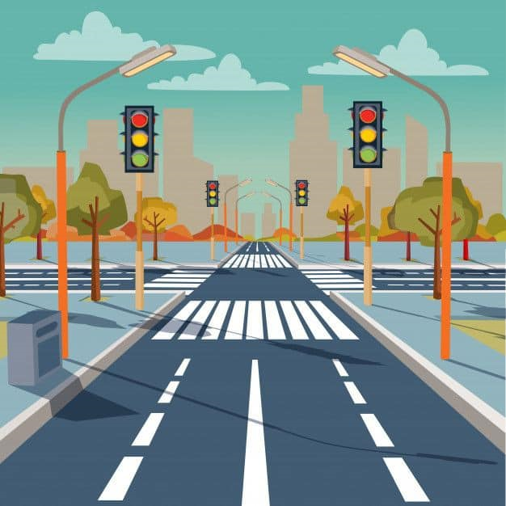

Slide 7
4 quy tắc cơ bản

Slide 8
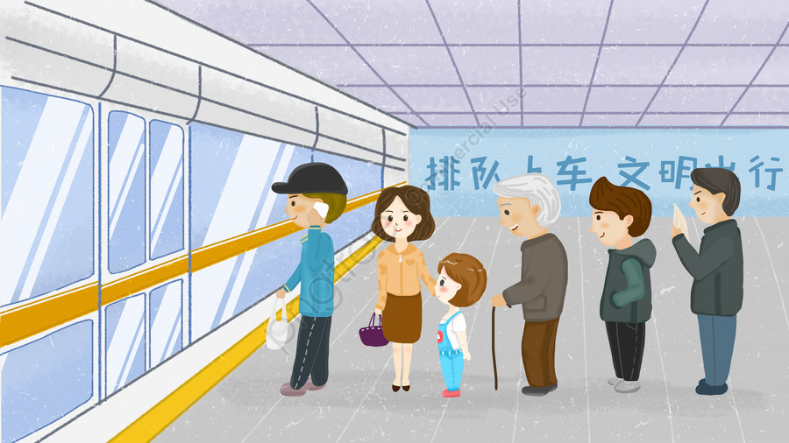

Slide 11
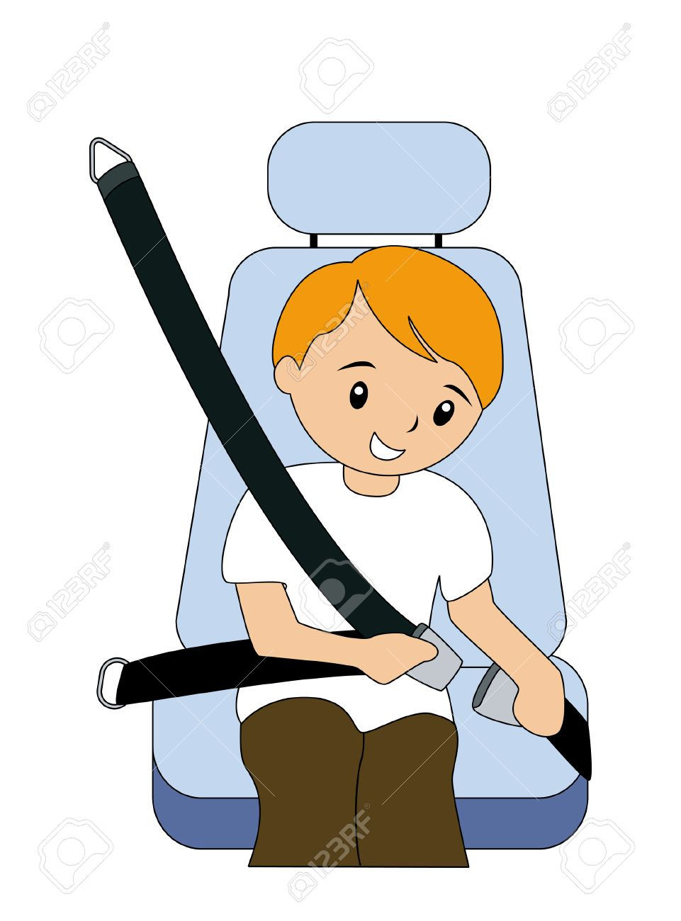

Slide 12
1
2
3
4

Slide 14
Thực hành kỹ năng giữ an toàn khi gặp sự cố!

Slide 15
Thực hành kỹ năng giữ an toàn!

Slide 16
Phim hoạt hình bắt xem buýt

Slide 17
Trò chơi: Thử tài của bé

Slide 18
Trò chơi: Đội nào nhanh hơn

